Slide 1
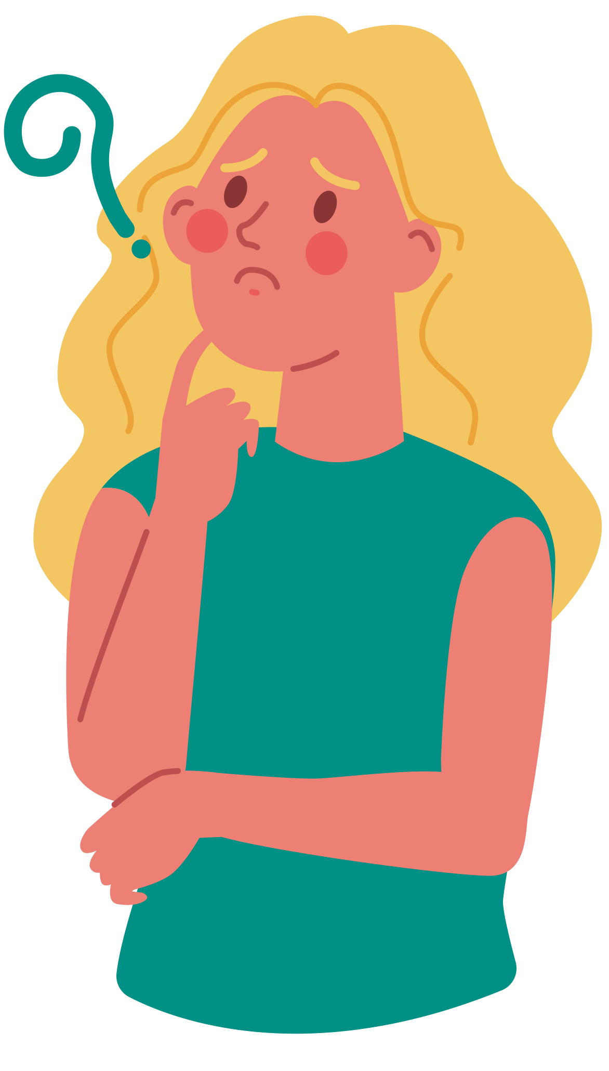
Tên bài, đề từ của văn bản hướng đến vấn đề nào? Qua đó, em hiểu gì về chủ đề?
Để thể hiện chủ đề, bài học đưa vào mấy ngữ liệu? Thể loại của các ngữ liệu đó là gì?

Slide 2








Notes:
Ví dụ về truyện đồng thoại

Slide 3


Đọc phân vai:
1 bạn đóng vai Dế Mèn: phần đầu giọng mỉa mai; phần cuối giọng dằn vặt, ân hận.
1 bạn đóng vai Dế Choắt: giọng thều thào, yếu đuối.
3 bạn đọc lời người kể chuyện: chậm rãi, rõ ràng, rành mạch.

Slide 4


Chú ý các từ chú thích ở cuối mỗi trang.

Slide 5
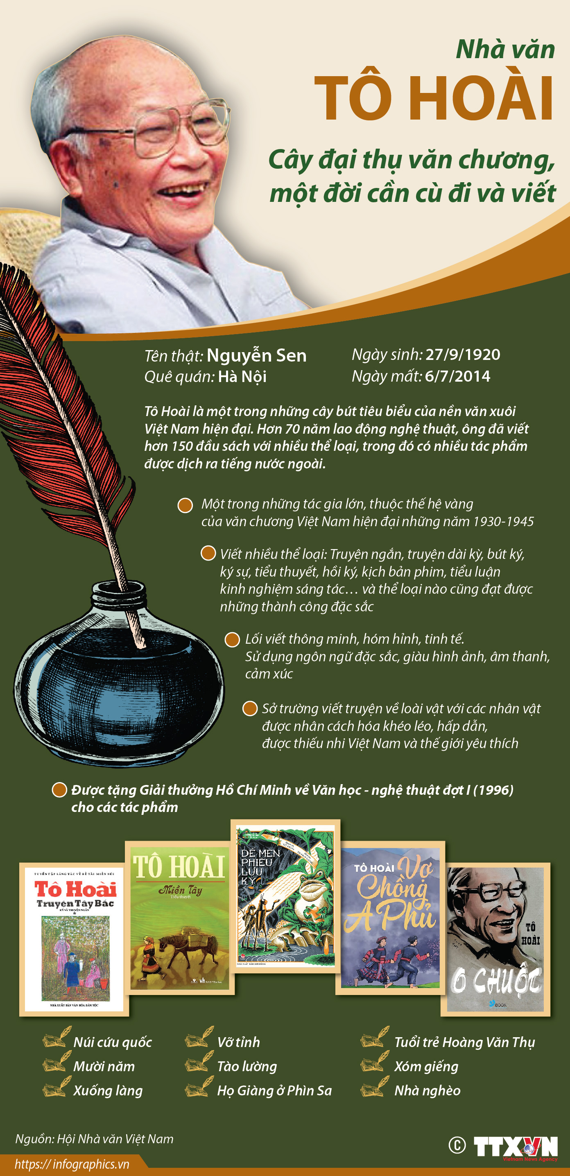
Notes:
GV mời một số HS lên bảng dựa vào những hình ảnh được cho để giới thiệu về nhà văn Tô Hoài.

Slide 6





MỘT SỐ TÁC PHẨM CHÍNH CỦA TÔ HOÀI

Slide 7




MỘT SỐ TÁC PHẨM
VIẾT CHO THIẾU NHI

Slide 8

Xác định một số thông tin về văn bản:
Thể loại
Xuất xứ
Bố cục

Slide 9

Bố cục
Bức chân dung tự họa của Dế Mèn
Bài học đường đời đầu tiên của Dế Mèn
1
2

Slide 10

Là tác phẩm đặc sắc và nổi tiếng nhất viết về loài vật dành cho thiếu nhi.
Gồm 10 chương.
Được dịch ra gần 40 thứ tiếng trên toàn thế giới.
Được chuyển thể thành truyện tranh, phim hoạt hình + nhiều họa sĩ minh họa

Slide 11
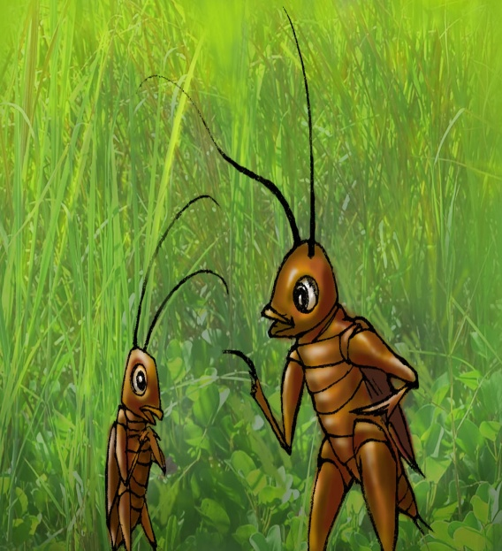
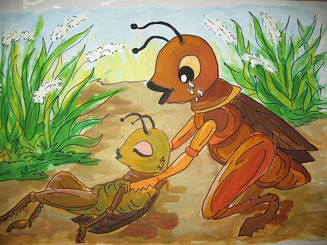
Chương I
Kể về lai lịch và bài học đường đời đầu tiên của Dế Mèn.

Slide 12
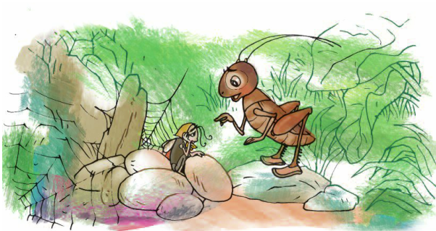
Chương II, III:
Kể chuyện Dế Mèn bị bọn trẻ con bắt đi chọi nhau với các con dế khác. Mèn trốn thoát. Trên đường về gặp chị Nhà Trò bị sa vào lưới của bọn Nhện độc ác. Mèn đánh tan bọn nhện cứu chị Nhà Trò yếu ớt.

Slide 13

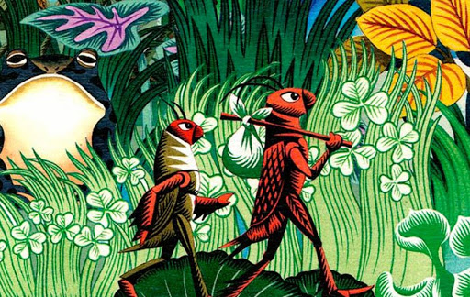
Bảy chương còn lại :
Kể về cuộc phiêu lưu của Mèn cùng Trũi - người anh em kết nghĩa – không ít nguy hiểm, vất vả nhưng đầy ý nghĩa.

Slide 14



Tiếng Anh
Cộng hòa Séc
Tiếng Trung
Notes:
Tiếng Anh – Cộng hòa Séc – Tiếng Trung

Slide 15
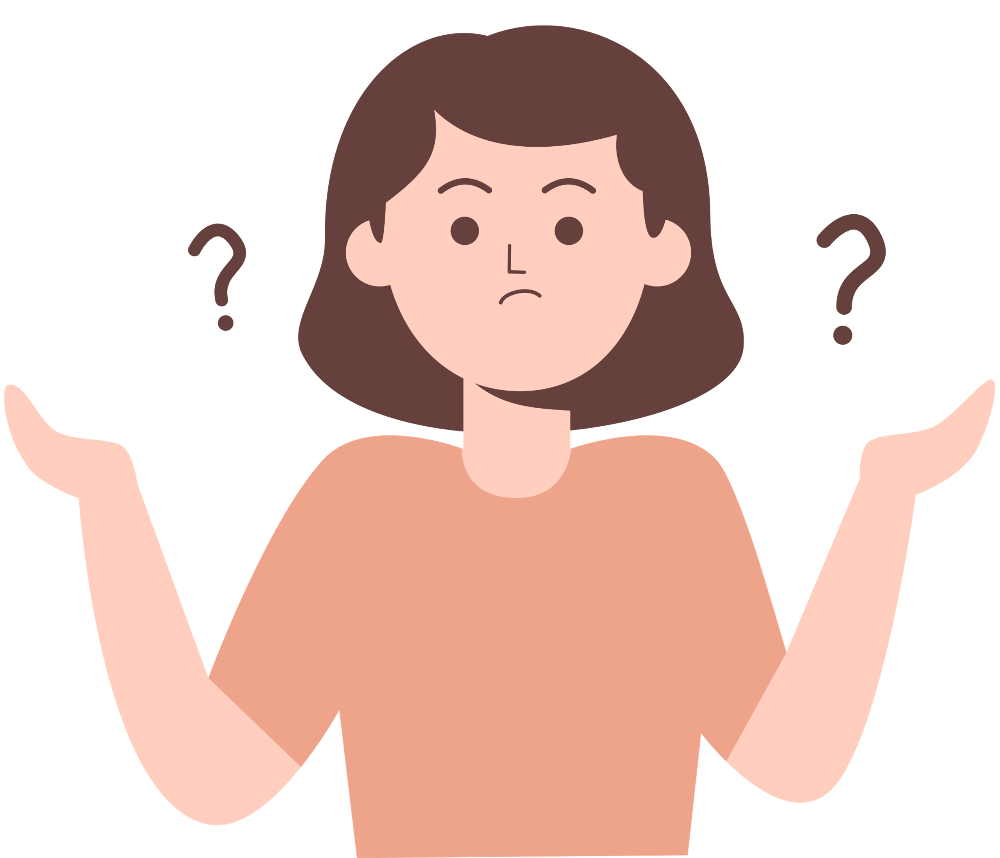
Câu chuyện được kể bằng lời của nhân vật nào? Kể theo ngôi thứ mấy?

Slide 16
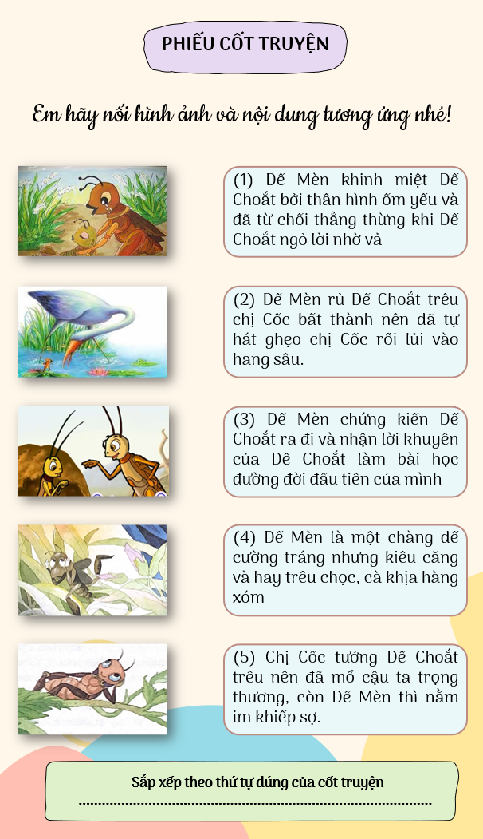

THẢO LUẬN NHÓM ĐÔI Hoàn thiện phiếu học tập.

Slide 17
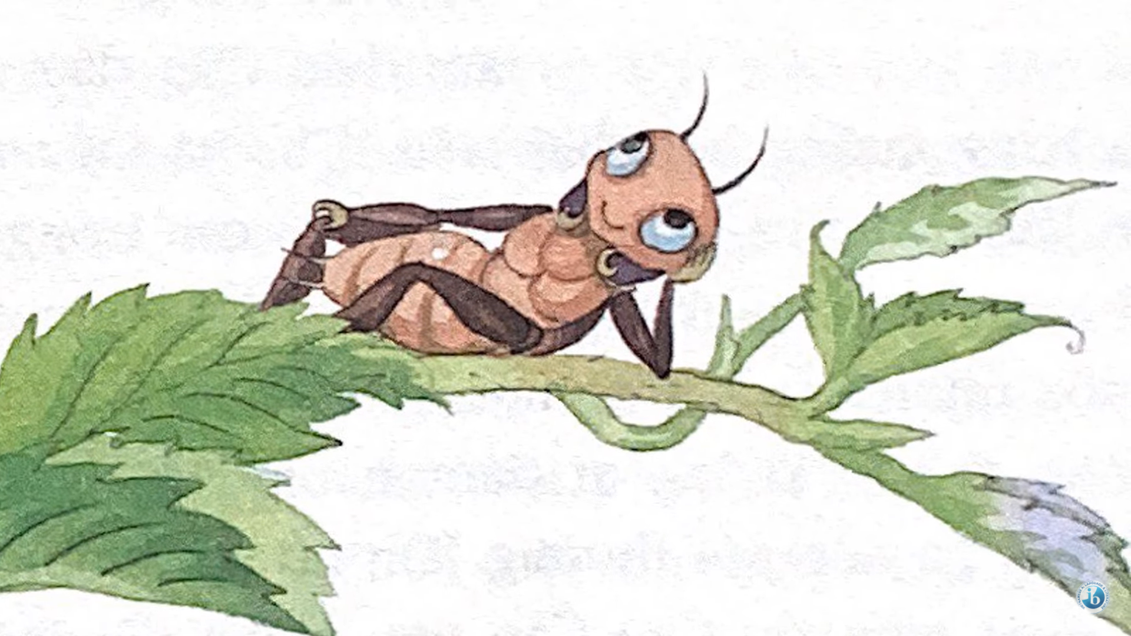

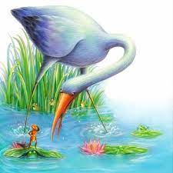
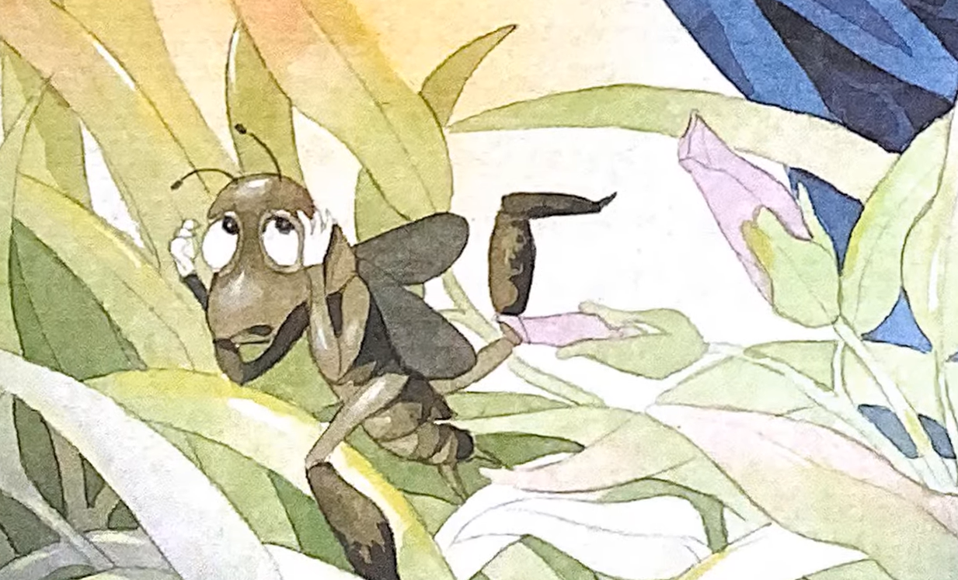
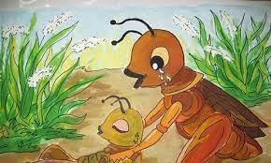
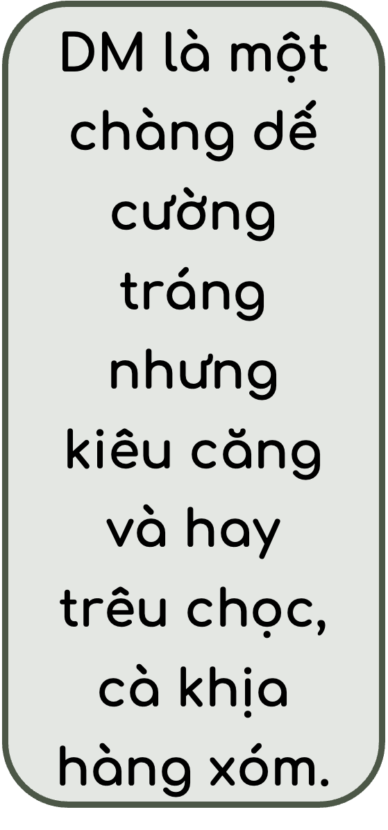
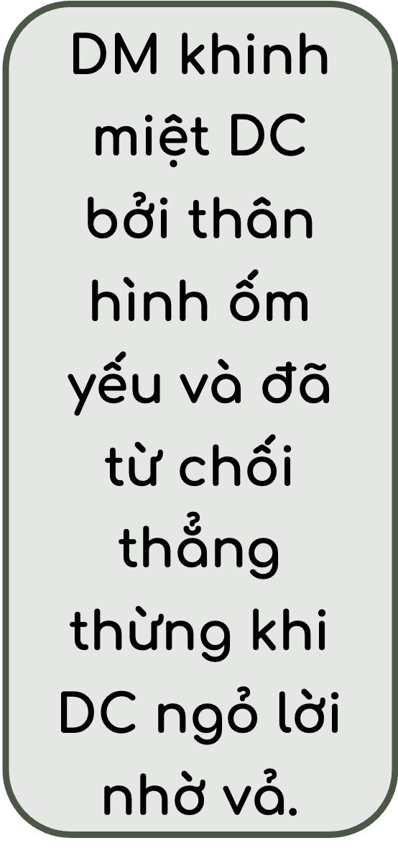
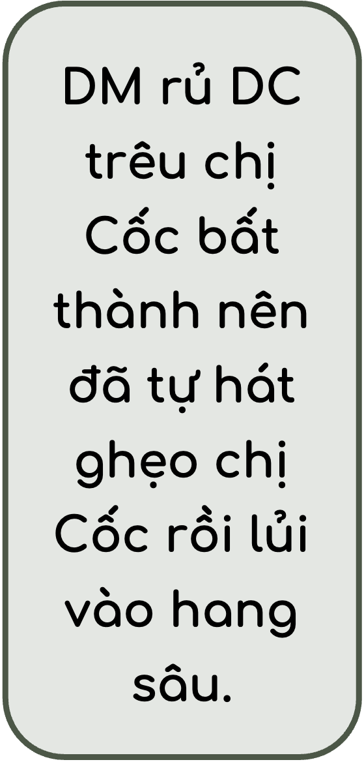
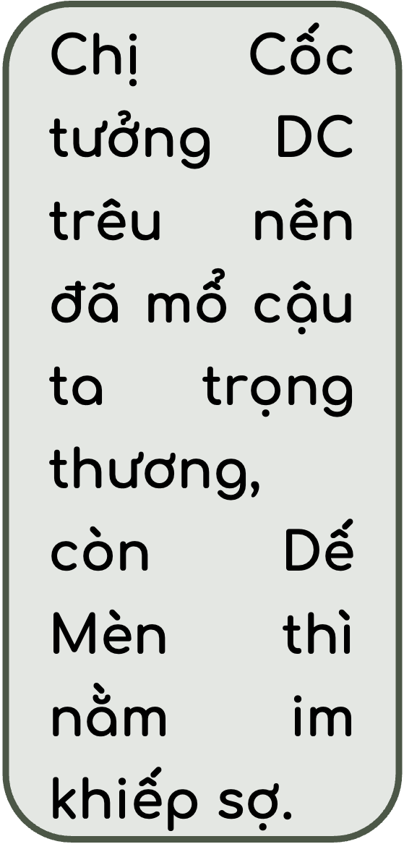
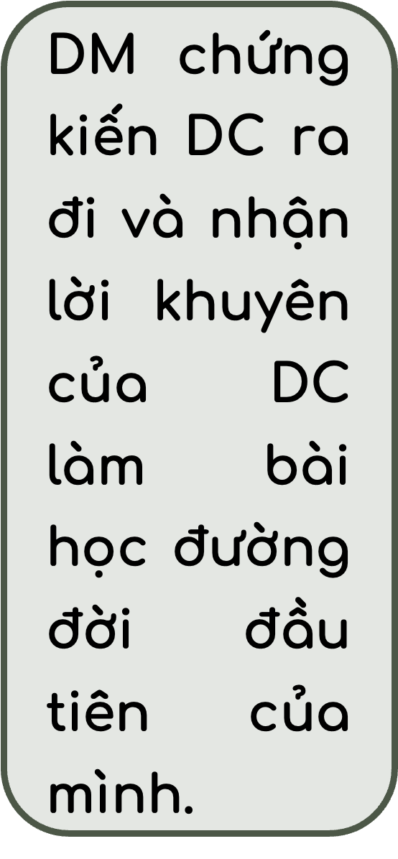

Slide 18
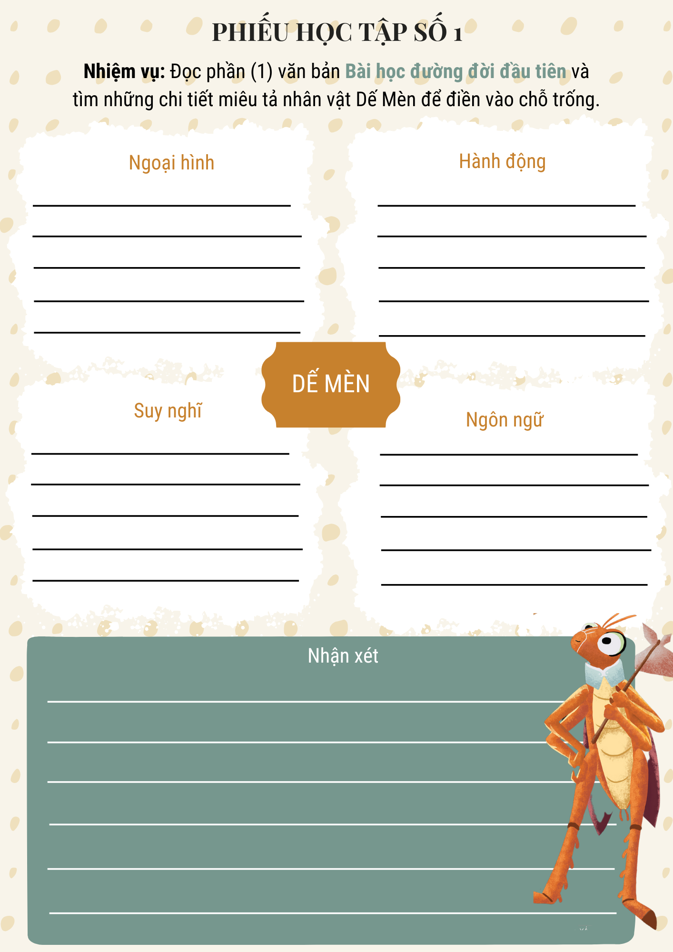

Báo cáo kết quả thực hiện Phiếu học tập số 1.

Slide 19
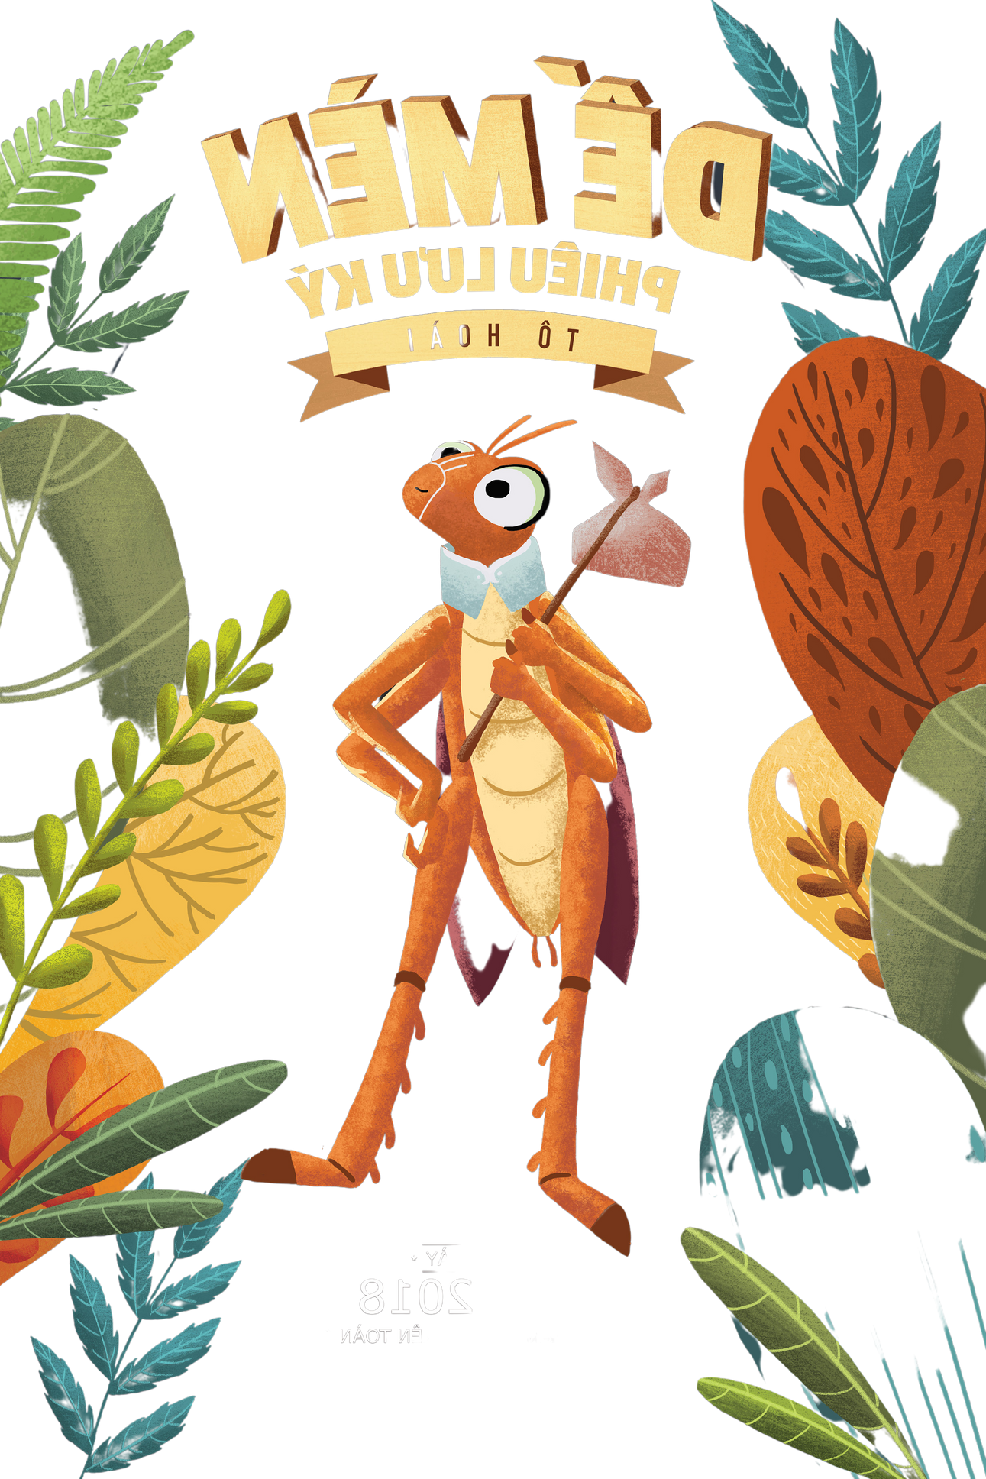
Ngoại hình
Râu: dài, uốn cong
Răng: đen nhánh
Càng: mẫm bóng
Đầu: to, nổi từng tảng, bướng
Cánh: dài, kín tận đuôi
Cả người: màu nâu bóng mỡ, ưa nhìn
Vuốt: cứng dần, nhọn hoắt

Slide 20
Hành động
Co cẳng, đạp phanh phách
Trịnh trọng khoan thai vuốt râu
Đi đứng oai vệ
Cà khịa mọi người
Quát mấy chị Cào Cào
Ghẹo anh Gọng Vó

Slide 21
Suy nghĩ
Tôi tợn lắm.
Tôi cho là tôi giỏi.
Tôi tưởng tôi là tay ghê gớm, có thể sắp đứng đầu thiên hạ.
Ngôn ngữ
Gọi Dế Choắt là chú mày, xưng anh.
Gọi chị Cốc là mày, xưng tao.

Slide 22
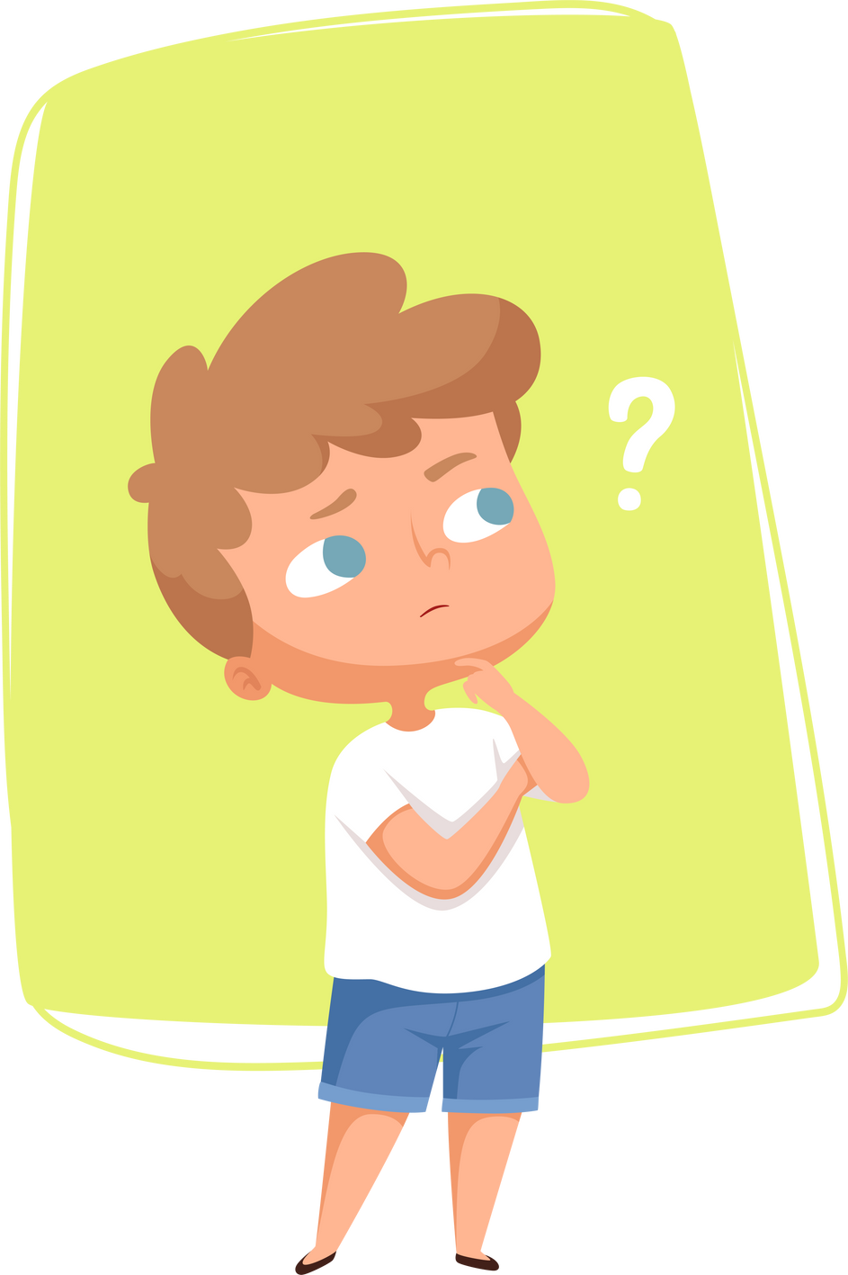
Em có nhận xét gì về nghệ thuật của tác giả khi miêu tả nhân vật Dế Mèn?
Em thích hay không thích điều gì trong cách Dế Mèn tự miêu tả và đánh giá về bản thân mình? Vì sao?

Slide 23
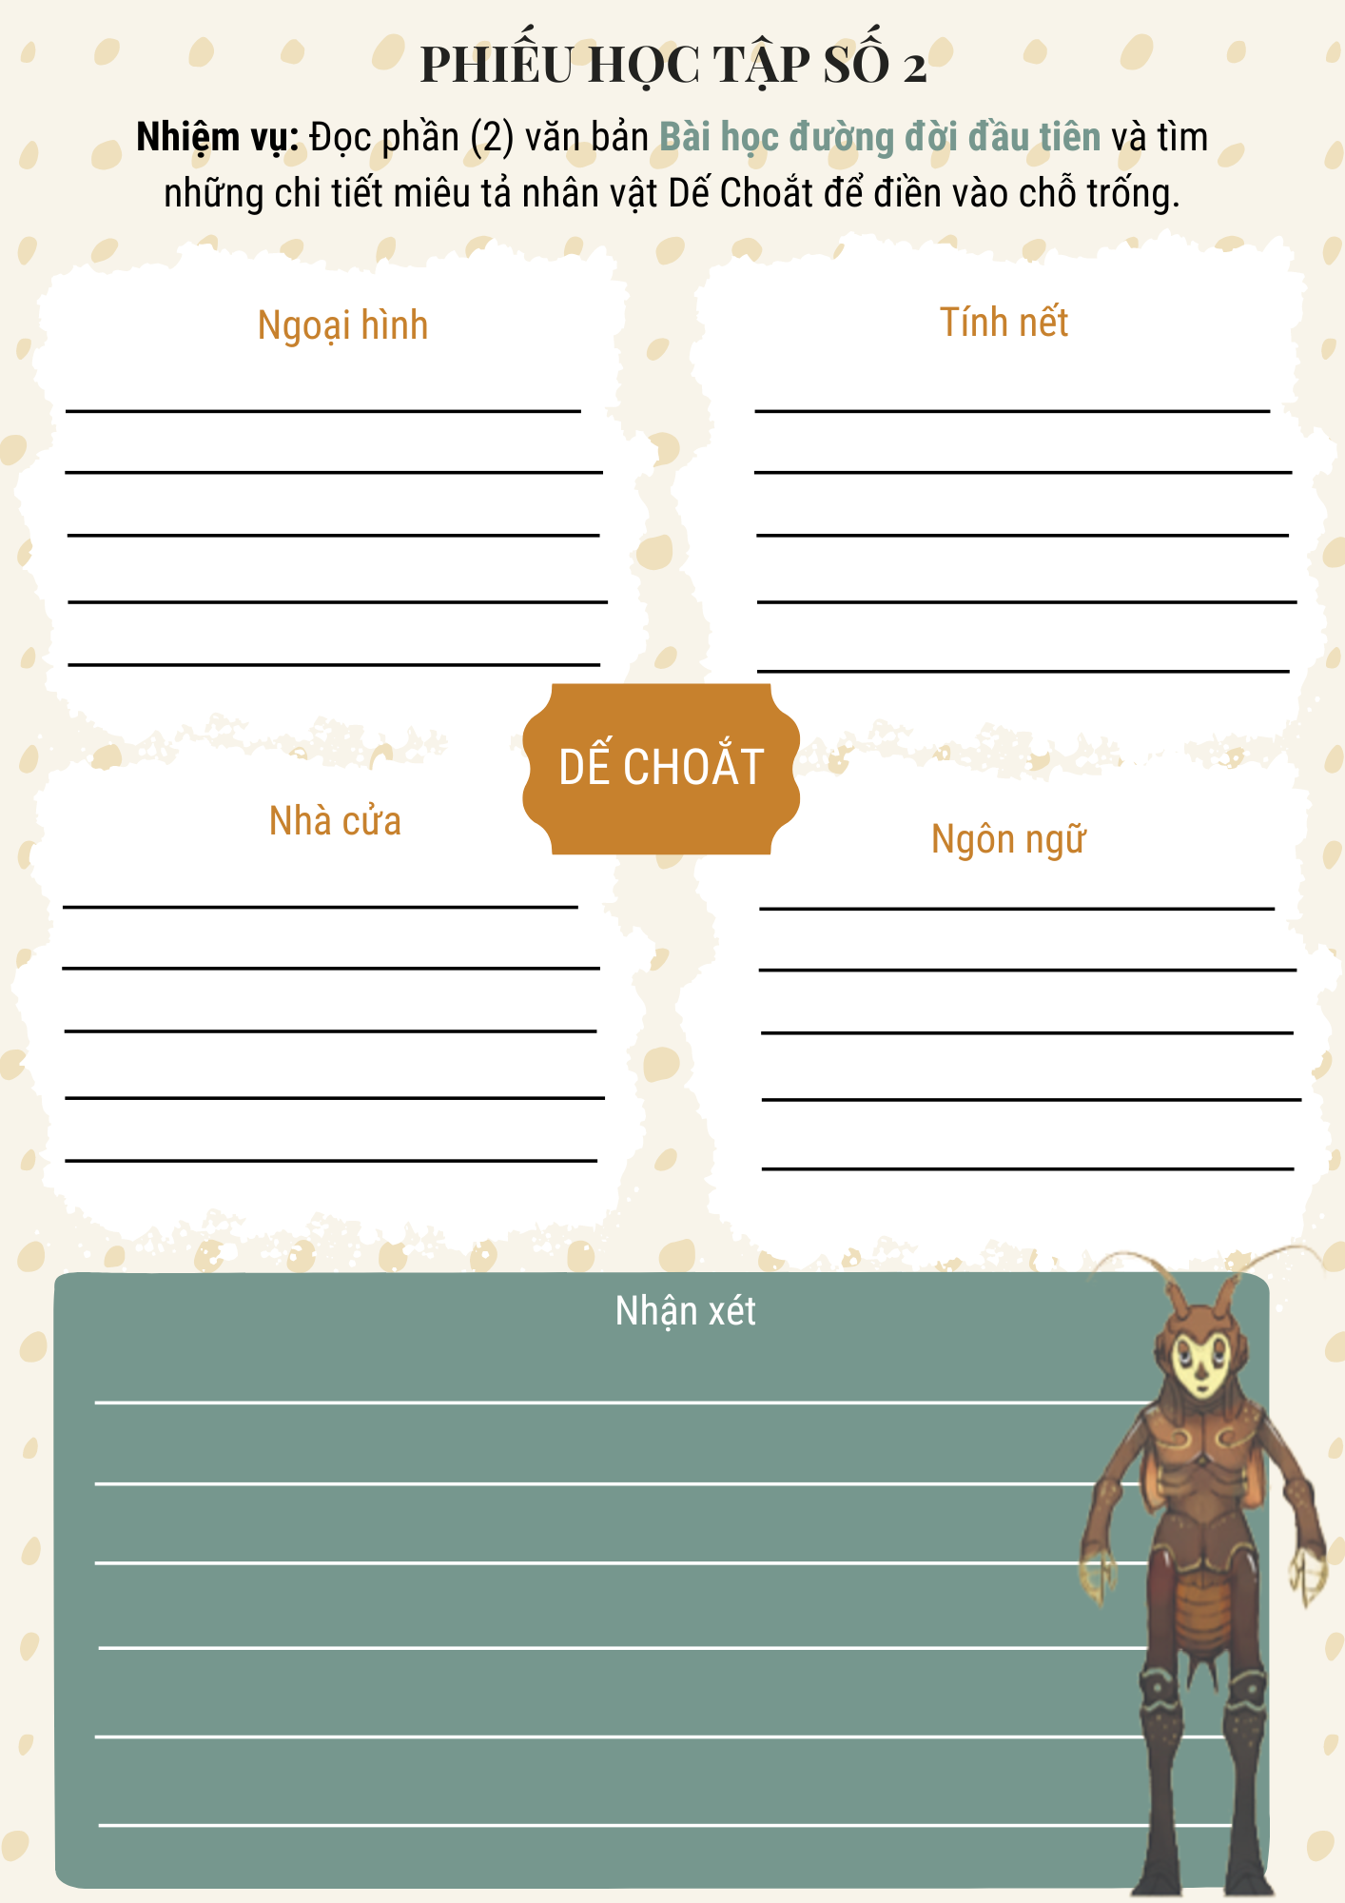
Báo cáo kết quả thực hiện Phiếu học tập số 2.

Slide 24
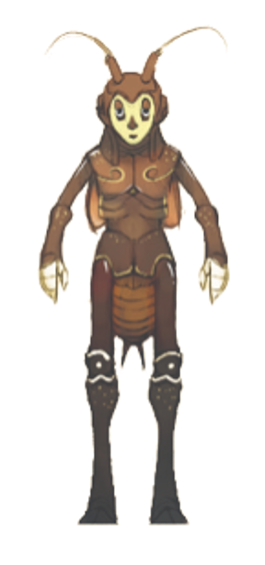
Ngoại hình
Tính nết
Người gầy gò, dài lêu nghêu
Cánh ngắn củn
Đôi càng bè bè, nặng nề
Râu ria cụt một mẩu
Mặt mũi ngẩn ngơ
Ăn xổi ở thì
Cẩu thả, có lớn mà không có khôn
Nhà cửa
Luộm thuộm, tuềnh toàng, hôi như cú mèo, hang nông sát mặt đất.

Slide 25
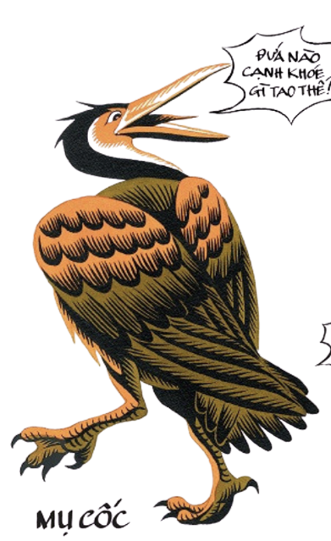
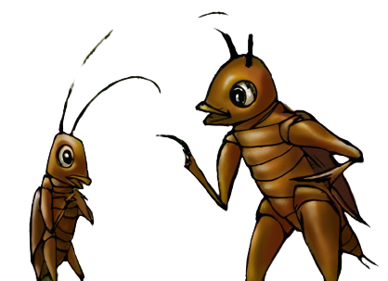
Ngôn ngữ
Với Dế Mèn
Với chị Cốc
- Lúc đầu: gọi anh xưng em
- Trước khi mất: gọi anh xưng tôi và cho Dế Mèn lời khuyên.
Van lạy
Xưng hô: chị - em

Slide 26
Em có nhận xét gì về cách miêu tả của Dế Mèn về ngoại hình của chính mình và ngoại hình Dế Choắt?
Em rút ra được cho bản thân mình bài học gì?

Slide 27
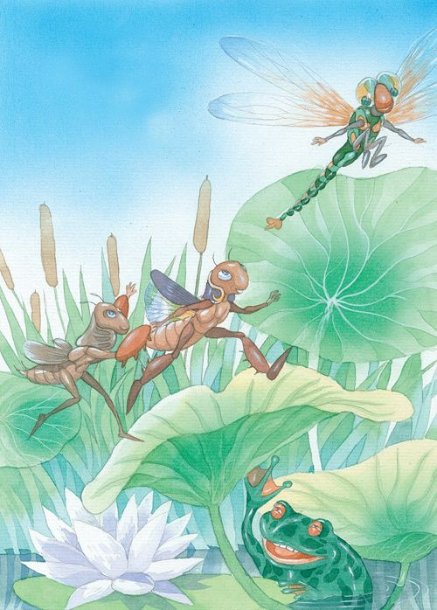
Tìm những chi tiết miêu tả thái độ của Dế Mèn với Dế Choắt.

Slide 28
Thái độ của Dế Mèn với Dế Choắt
Cách xưng hô
Khi sang thăm nhà Dế Choắt
Khi Dế Choắt nhờ giúp đỡ
Dế Mèn xưng ta, gọi Dế Choắt là chú mày
Nhận xét nhà luộm thuộm, bề bộn, sống cẩu thả, tuềnh toàng
Từ chối phũ phàng đào tổ nông thì cho chết!

Slide 29
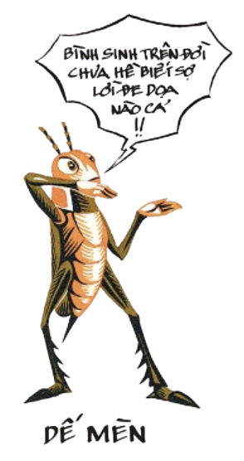
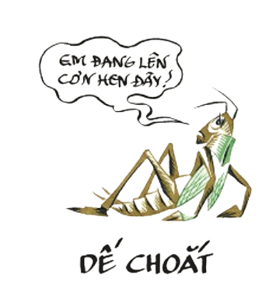
KẾT LUẬN
Cả hai nhân vật Dế Mèn và Dế Choắt đều mang đặc điểm nhân vật của truyện đồng thoại: vừa mang đặc tính vốn có của loài vật vừa mang đặc điểm của con người.

Slide 30

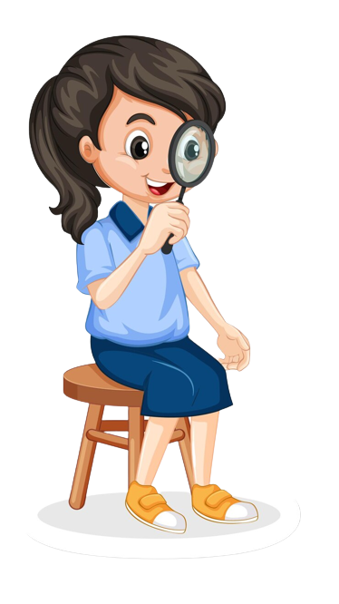
Tìm sự việc cao trào của cốt truyện có ý nghĩa thay đổi hành vi, thái độ và nhận thức của Dế Mèn.

Slide 31

THẢO LUẬN NHÓM BỐN (10 phút)
Tìm những chi tiết miêu tả hành động, thái độ của Dế Mèn để hoàn thành bảng sau.
 | Trước khi trêu chị Cốc | Sau khi trêu chị Cốc | Kết quả
Hành động
Thái độ

Slide 32
 | Trước khi trêu chị Cốc | Sau khi trêu chị Cốc | Kết quả
Hành động
Thái độ
Mắng, coi thường, bắt nạt Dế Choắt
Cất giọng véo von trêu chị Cốc
Chui tọt vào hang
Núp tận đáy, nằm thin thít
Mon men bò lên
Dế Choắt bị chị Cốc mổ chết
Dế Mèn hối hận, chôn cất Dế Choắt
Hung hăng, ngạo mạn, xấc xược
Hoảng sợ, hèn nhát

Slide 33
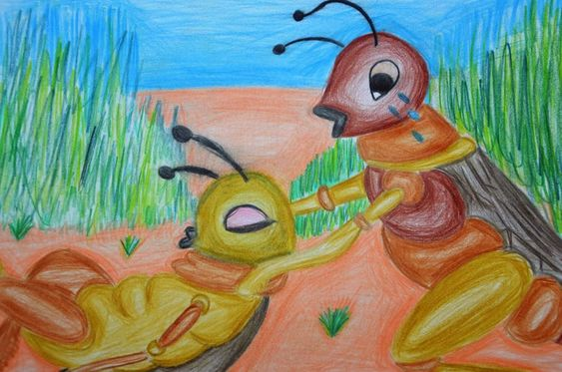
Từ những trải nghiệm đáng nhớ, Dế Mèn đã rút ra được bài học gì?

Slide 34









LUYỆN TẬP
CUỘC PHIÊU LƯU KÌ THÚ

Slide 35

GIỚI THIỆU – LUẬT CHƠI
Một hôm nhóm bạn động vật tổ chức đi biển chơi
Nhưng để lên được thuyền thì mỗi con vật phải vượt qua 1 câu hỏi. Trả lời đúng sẽ được lên thuyền, sai sẽ phải ở lại.
Em hãy giúp nhóm bạn vượt qua các câu hỏi bằng cách chọn các câu hỏi và trả lời đúng các câu hỏi tương ứng nhé!

Slide 36
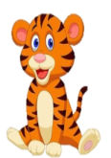






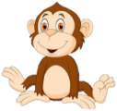
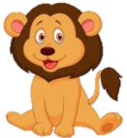
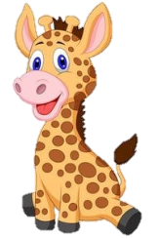
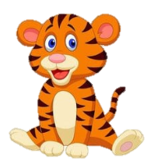
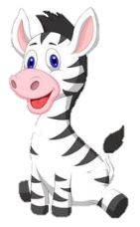

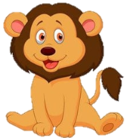
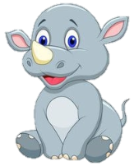
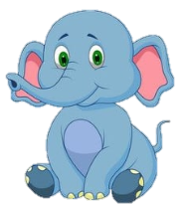
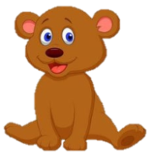

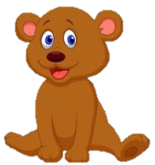
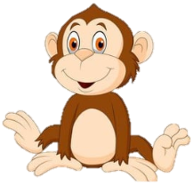
1
2
3
4
5
6
7
8

Slide 37

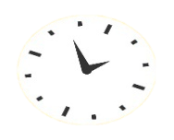
00:02
00:01
00:00
00:10
00:06
00:03
00:04
00:09
00:07
00:05
00:08
Dế Mèn phiêu lưu kí thuộc thể loại nào?
A. Truyện đồng thoại
B. Truyện cổ tích
C. Bút kí
D. Truyện ngụ ngôn

Slide 38
00:02
00:01
00:00
00:10
00:06
00:03
00:04
00:09
00:07
00:05
00:08
Vì sao Dế Choắt chết?
Vì cơ thể Dế Choắt
ốm yếu.
B. Vì Dế Choắt bị tai nạn
C. Vì Dế Mèn trêu chị Cốc khiến chị Cốc nổi nóng, mổ chết Dế Choắt trút giận.
D. Vì làm hang nông quá, mưa ngập hang nên Dế Choắt chết đuối.

Slide 39
00:02
00:01
00:00
00:10
00:06
00:03
00:04
00:09
00:07
00:05
00:08
Bài học đường đời đầu tiên được kể bằng lời của nhân vật nào?
A. Dế Mèn
B. Dế Choắt
C. Chị Cốc
D. Tác giả

Slide 40
00:02
00:01
00:00
00:10
00:06
00:03
00:04
00:09
00:07
00:05
00:08
Dòng nào dưới đây nêu đúng tác dụng của ngôi kể thứ nhất trong văn bản?
Những sự kiện trong truyện được kể một cách khách quan
B. Kể lại sự kiện, bộc bạch tâm sự, suy tư giàu tính chủ quan
C. Nhân vật người kể chuyện và các nhân vật khác trong truyện có khoảng cách, không có mối liên hệ trực tiếp
D. Có thể kể những chi tiết kì lạ, tưởng tượng 1 cách tự do, thoải mái

Slide 41
00:02
00:01
00:00
00:10
00:06
00:03
00:04
00:09
00:07
00:05
00:08
Qua giọng kể của Dế Mèn về ngoại hình bản thân, nhân vật đã bộc lộ tính cách, thái độ gì?
A. Khiêm tốn, giản dị và hòa đồng
B. Không quan tâm nhiều đến vẻ bề ngoài
C. Tự hào về bản thân đến mức kiêu căng, tự phụ
D. Luôn mong muốn bản thân ngày càng hoàn thiện

Slide 42
00:02
00:01
00:00
00:10
00:06
00:03
00:04
00:09
00:07
00:05
00:08
Qua đoạn trích, nhận định đúng nhất về nhân vật Dế Mèn?
A. Tự phụ, kiêu căng
B. Tự tin, dũng cảm
C. Biết quan tâm, giúp đỡ mọi người
D. Giàu lòng vị tha, bao dung, khiêm tốn

Slide 43
00:02
00:01
00:00
00:10
00:06
00:03
00:04
00:09
00:07
00:05
00:08
Chi tiết nào thể hiện được vẻ đẹp cường tráng của Dế Mèn?
A. Hai cái răng đen nhánh cứ nhai ngoàm ngoạp
B. Đôi càng bóng mẫm với những chiếc vuốt nhọn hoắt
C. Cái đầu nổi từng tảng rất bướng
D. Nằm khểnh bắt chân
chữ ngũ

Slide 44
00:02
00:01
00:10
00:06
00:03
00:00
00:04
00:09
00:07
00:05
00:08
Dế Choắt trước khi chết nói gì với Dế Mèn?
A. Ở đời mà có thói hung hăng bậy bạ, có óc mà không biết nghĩ thì sớm muộn cũng mang vạ vào mình.
B. Ở đời phải cẩn thận khi nói năng, nếu không sớm muộn cũng mang vạ vào thân.
C. Ở đời không được ngông cuồng, dại dột sẽ chuốc vạ
vào thân.
D. Ở đời phải trung thực,
tự tin, không sớm thì muộn cũng mang vạ vào mình.

Slide 45
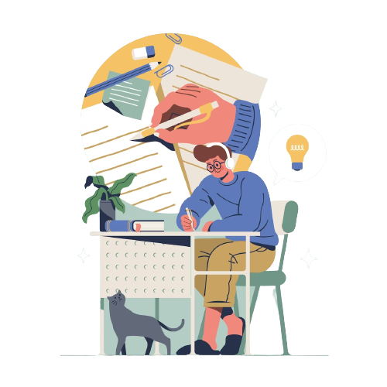
VẬN DỤNG
Giả sử em là tác giả của truyện, em hãy viết một kết thúc khác cho đoạn trích Bài học đường đời đầu tiên.

Slide 46
HƯỚNG DẪN VỀ NHÀ
1
1
Ôn tập kiến thức + Hoàn thiện bài tập về nhà
2
Tìm đọc toàn bộ tác phẩm Dế Mèn phiêu lưu kí và lưu lại những đoạn văn miêu tả hay làm tư liệu.
1
3
1
Chuẩn bị bài Thực hành tiếng Việt (SGK trang 20)

